Slide 1
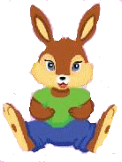
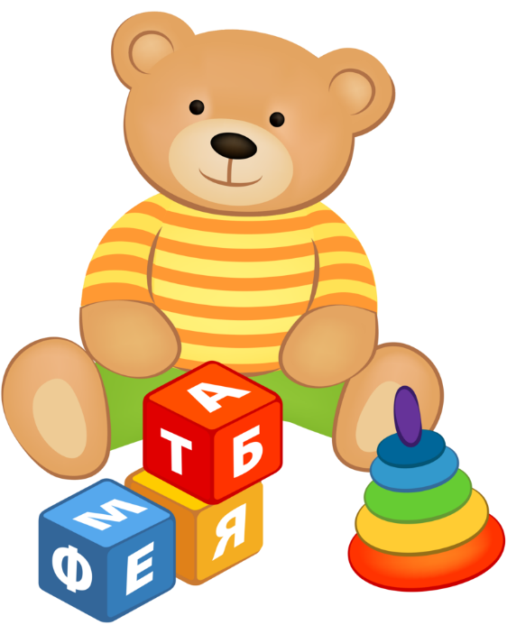
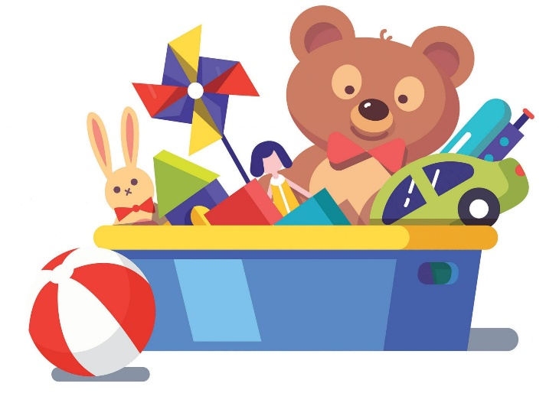
ИГРУШКИ
Воспитатель
МБДОУ г. Иркутска детского сада №132
Петрунина И.А.

Slide 2
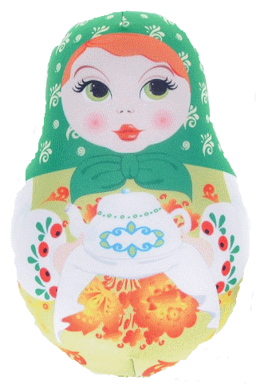
МАТРЁШКА
Ростом разные подружки,
Все похожи друг на дружку,
Все они сидят друг в дружке,
А всего одна игрушка.

Slide 3
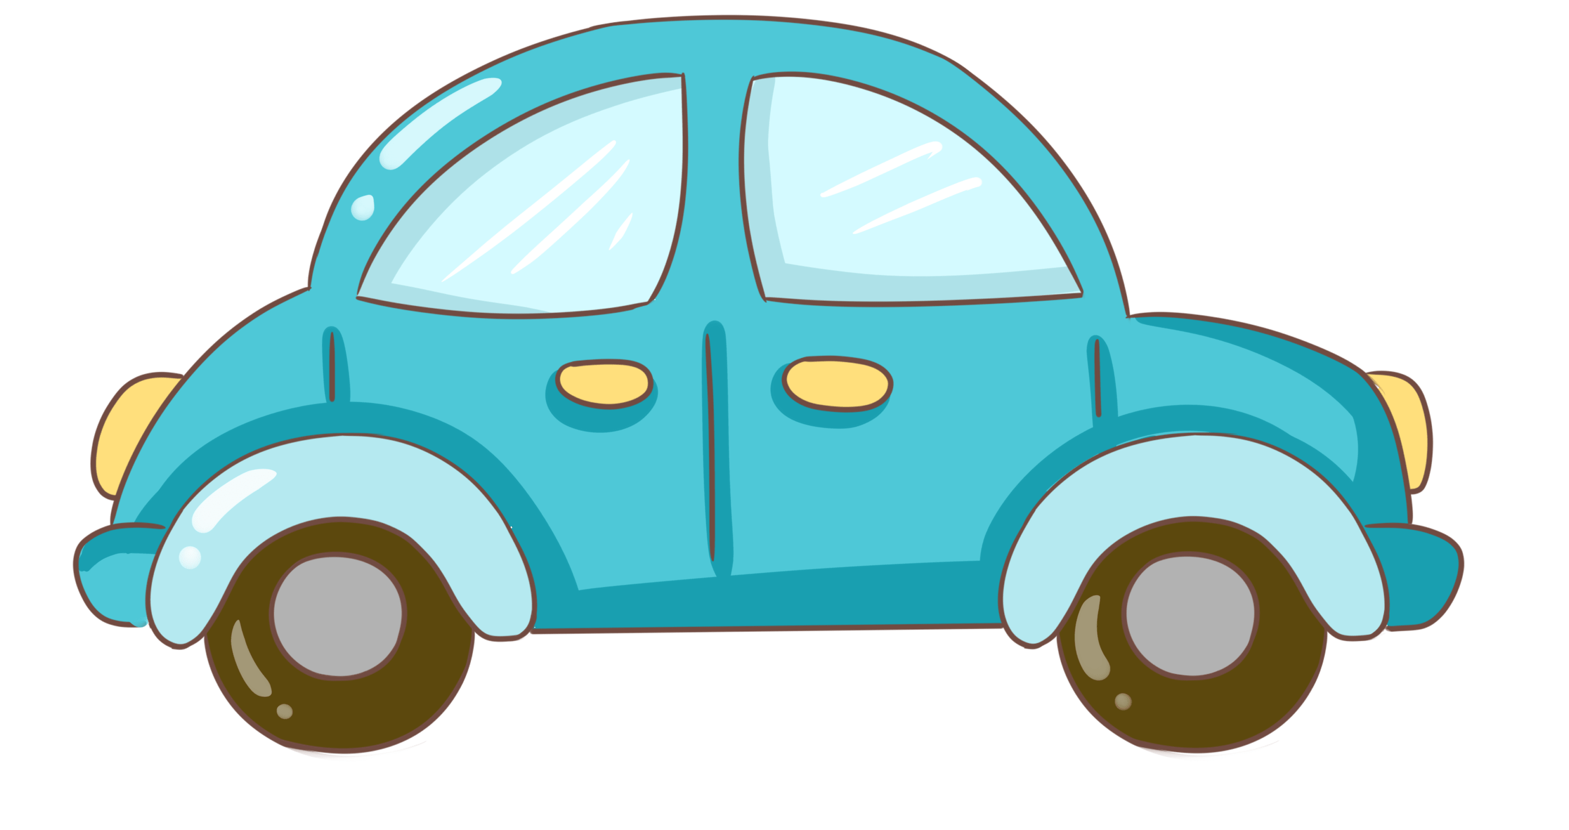
МАШИНА
Совсем не нужен ей водитель.
Ключом ее вы заведите —
Колесики начнут крутиться.
Поставьте — и она помчится.

Slide 4
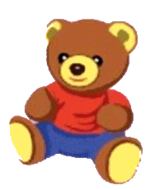
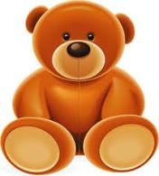
МИШКА
Зверь забавный сшит из плюша.
Есть и лапы, есть и уши.
Меду зверю дай немного
И устрой ему «берлогу».

Slide 5
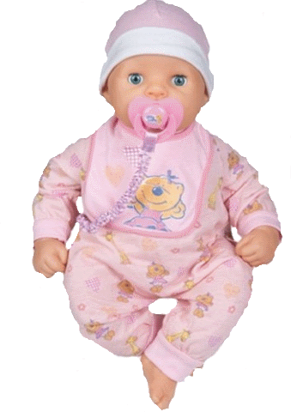
КУКЛА
Закрывает она глазки,
Ей рассказывают сказки,
Может «Мама!» закричать
И в коляске полежать.

Slide 6
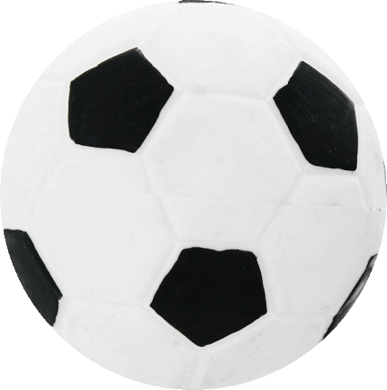
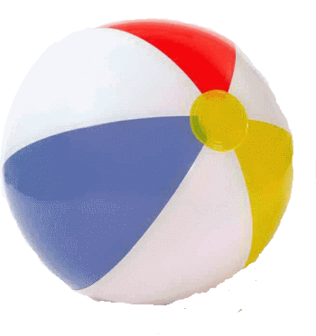
МЯЧ
Бьют его рукой и палкой,
Никому его не жалко.
А за что беднягу бьют?
Да за то, что он надут.

Slide 7
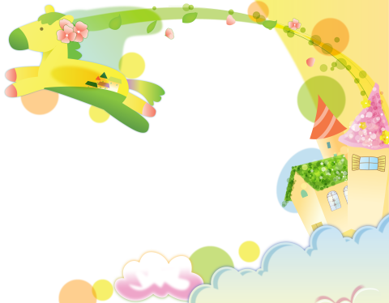
ИГРЫ И УПРАЖНЕНИЯ

Slide 8
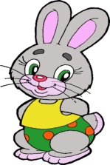
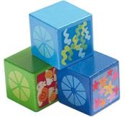
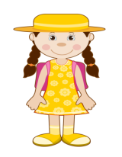
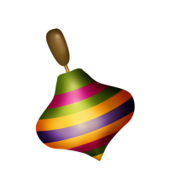
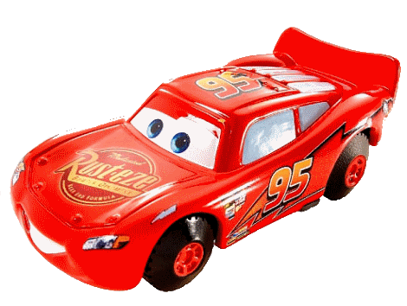
Игра «Подбери словечко»
Мячик можно ... (катать, бросать, подбрасывать).
Машинку можно ... (катать, нагружать, разгружать).
Из кубиков можно ... (строить).
Юлу можно ... (крутить, вращать).
Куклу можно ... (кормить, одевать, переодевать, купать, приче­сывать, укладывать спать).
Пирамидку можно ... (собирать, разбирать).
С зайкой (мишкой) можно ….( играть, гулять, спать)

Slide 9
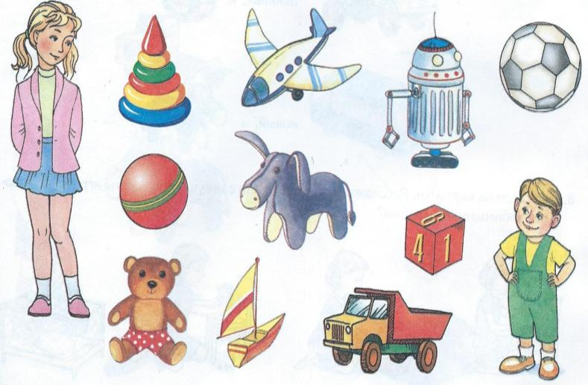
Игра «Игрушки для Тани и Вани»

Slide 10
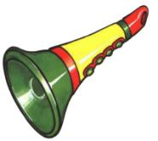
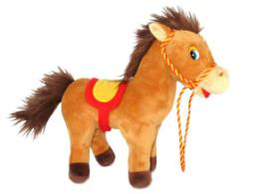
Сколько у меня игрушек?
Там, в углу, лежат игрушки,
Отдыхают в тишине...
Пять игрушек в день рожденья
Подарили гости мне.
Раз — ушастый серый зайка,
Два — есть дудка у меня,
Три — сейчас я покажу вам
Черногривого коня.
Бурый мишка мой - четыре,
Белка рыженькая — пять...
Только всех моих игрушек
Мне никак не сосчитать.

Slide 11
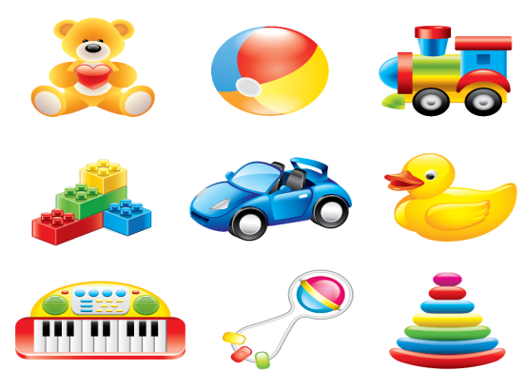
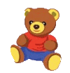
Игра «Какой, какая, какие?»
Кукла (какая?) – нарядная, красивая, большая, говорящая,…. Машина (какая?) - красивая, большая, легковая, грузовая,…. Мяч (какой?) – красивый, разноцветный, маленький,… Самолет (какой?) – красивый, игрушечный, пластмассовый
Игра «Назови ласково»
Мяч – мячик
Кукла –
Мишка –
Матрешка –
Петрушка –
Машина –
Самолет –
Куб –
Пирамида –

Slide 12
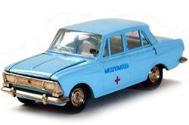
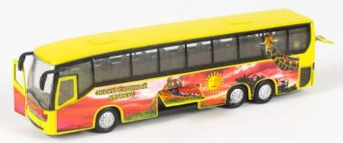
Игра «Скажи наоборот»
мягкий, а
– ………
– ………
тяжёлая, а
большой, а
– ………

Slide 13
МОЛОДЦЫ!

